Slide 1

МБОУ «Гимназия №4» г. Брянска

Slide 2
СВОё дело
Сбор и отправка посылок для бойцов брянской штурмовой разведывательной бригады Пересвет, БАРС, десантникам:
- Новогодние посылки;
- Браслеты ручной работы с позывными;
Сбор жестяных банок для окопных свечей;
Изготовление окопных свечей;
- Написание писем и изготовление открыток;
- Организация сладких ярмарок для сбора средств и закупки предметов личной гигиены.
Благодарность солдат
https://vk.com/im/convo/66492588?entrypoint=list_all&z=video-101841261_456241804%2F51ded784d905894976

Slide 3
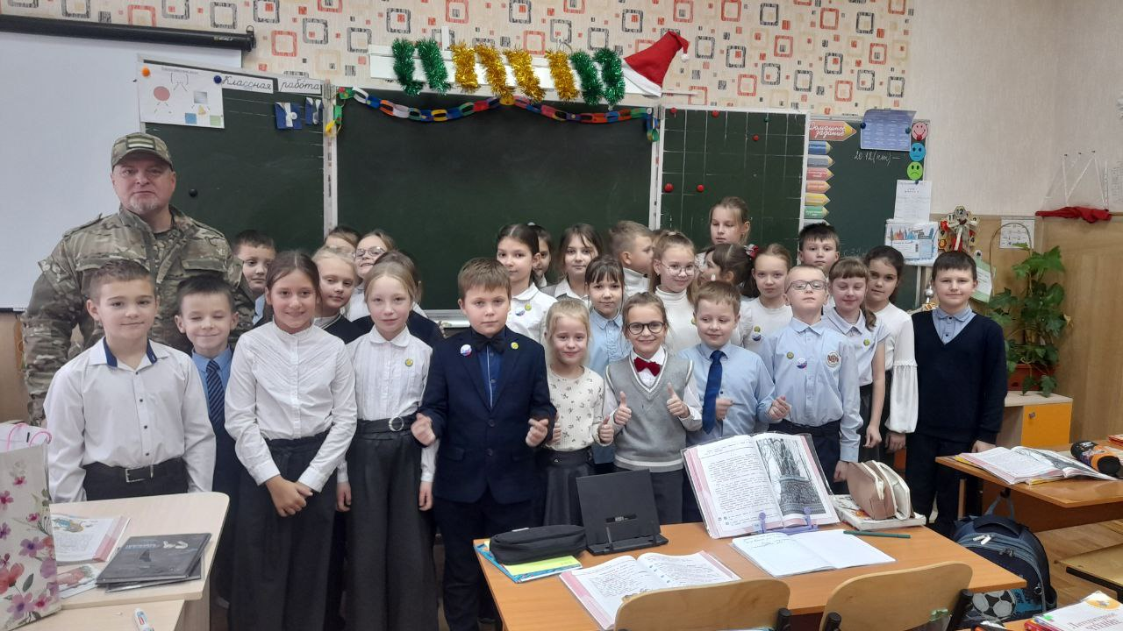
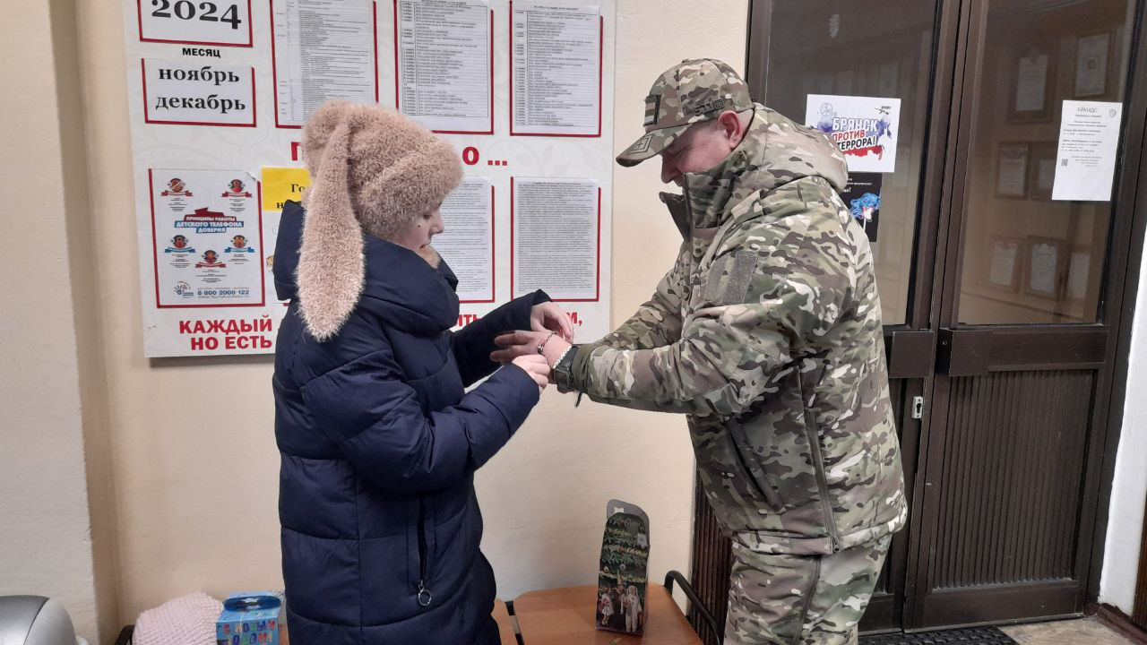
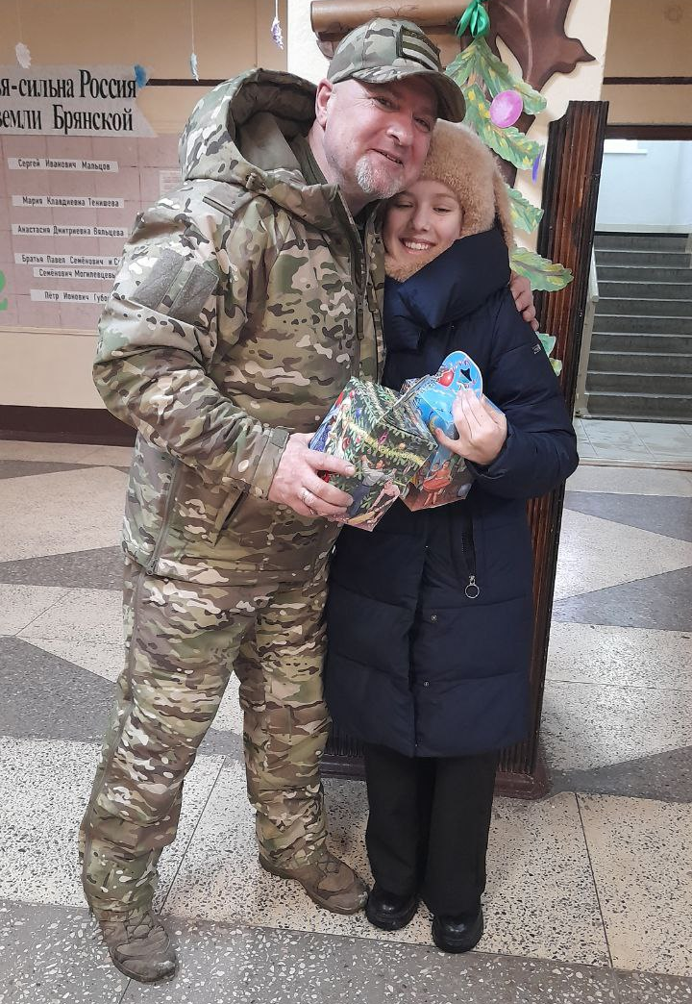
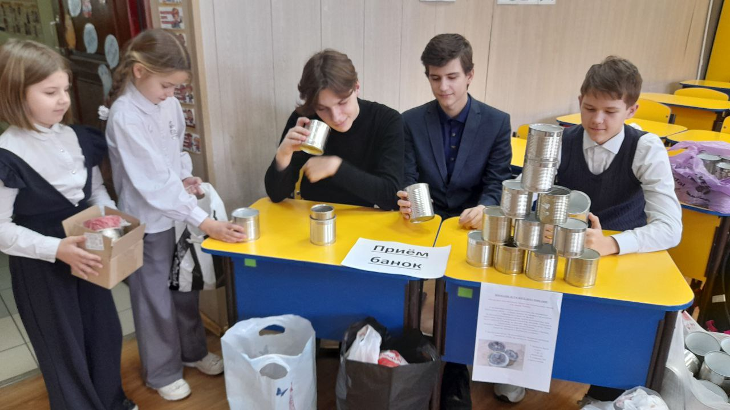

Slide 4
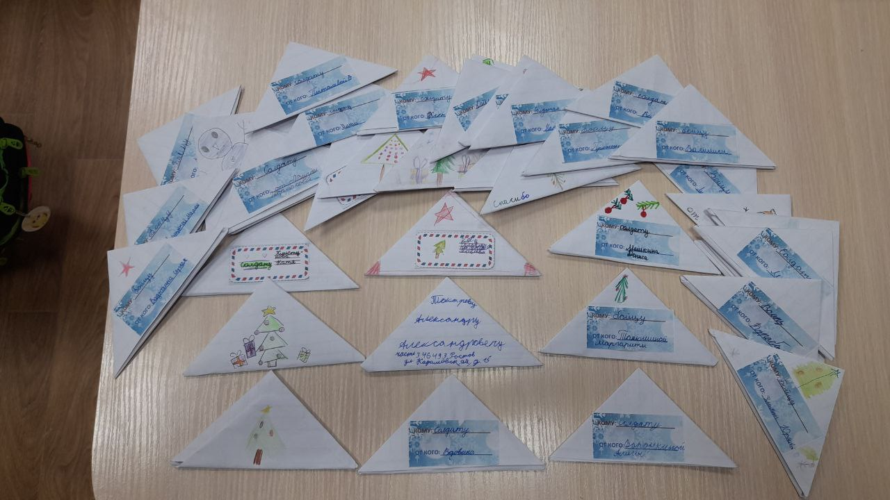
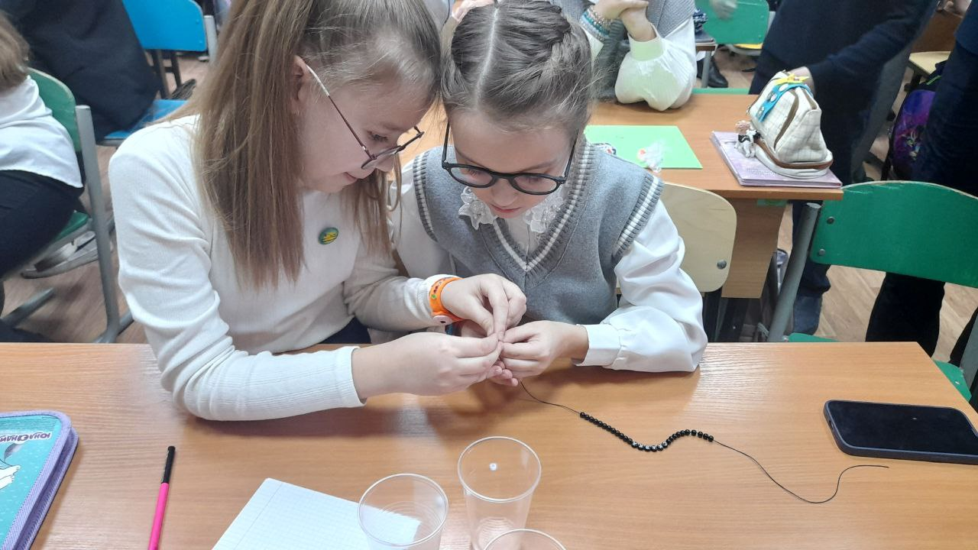
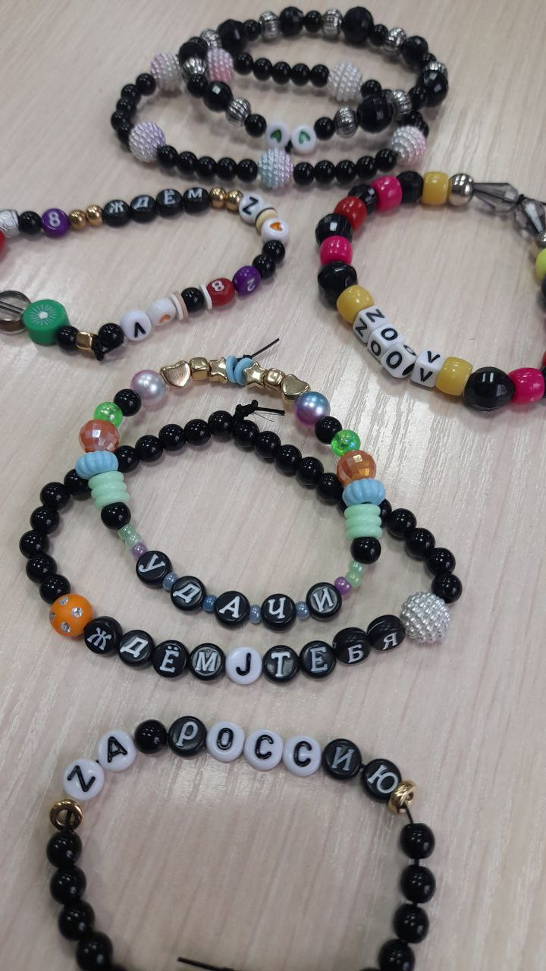
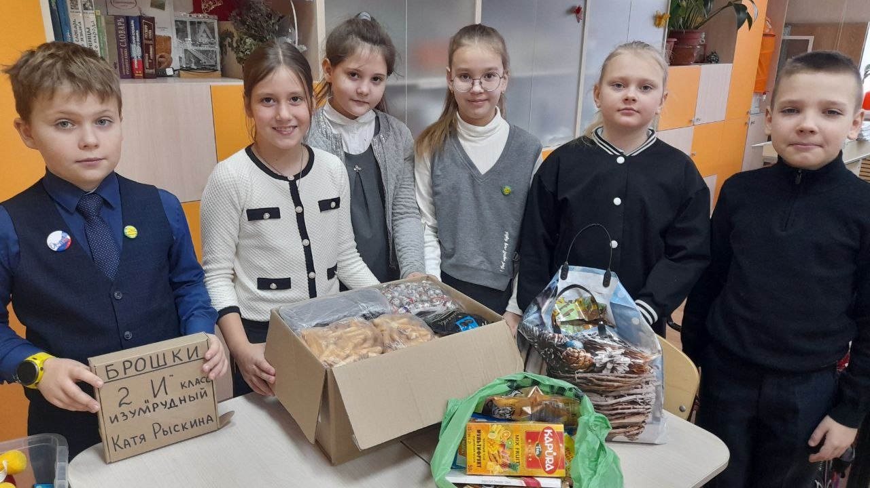

Slide 5
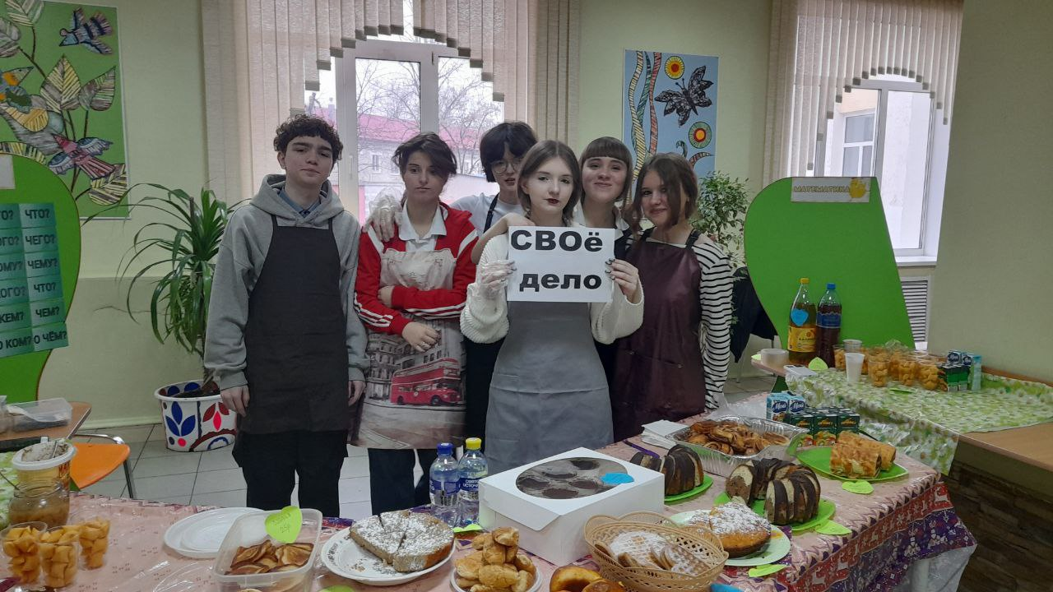
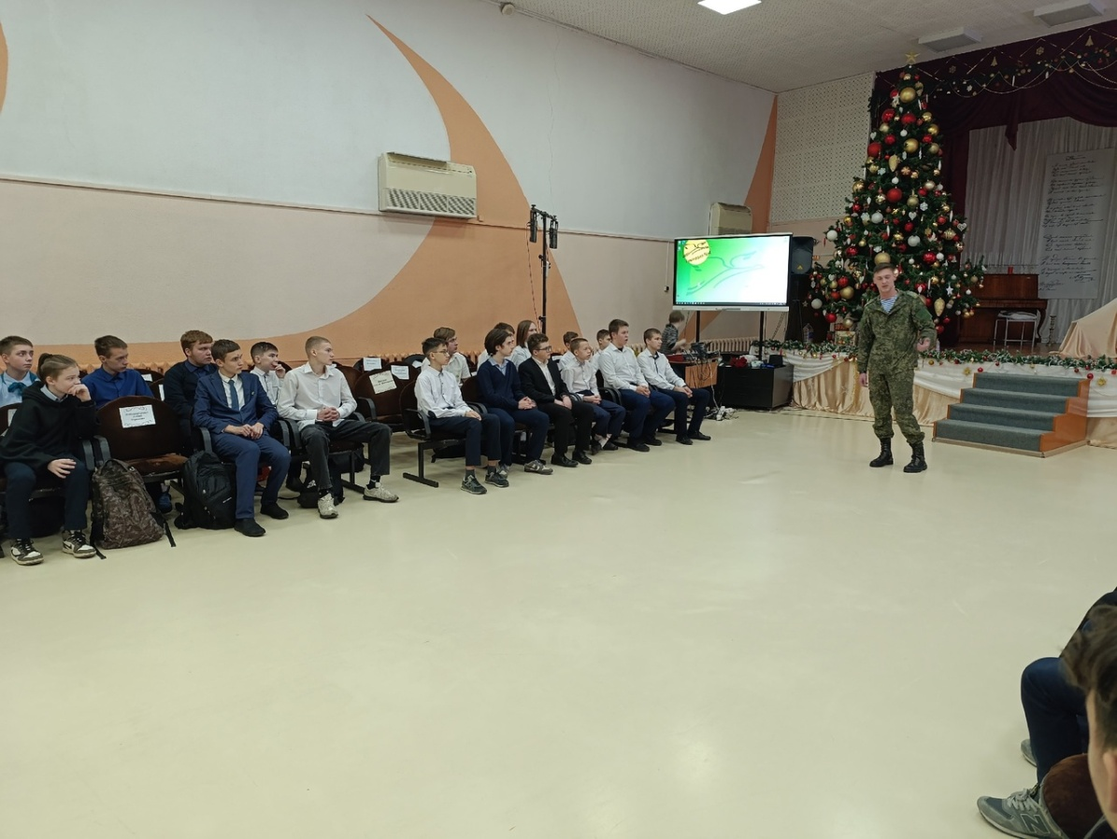
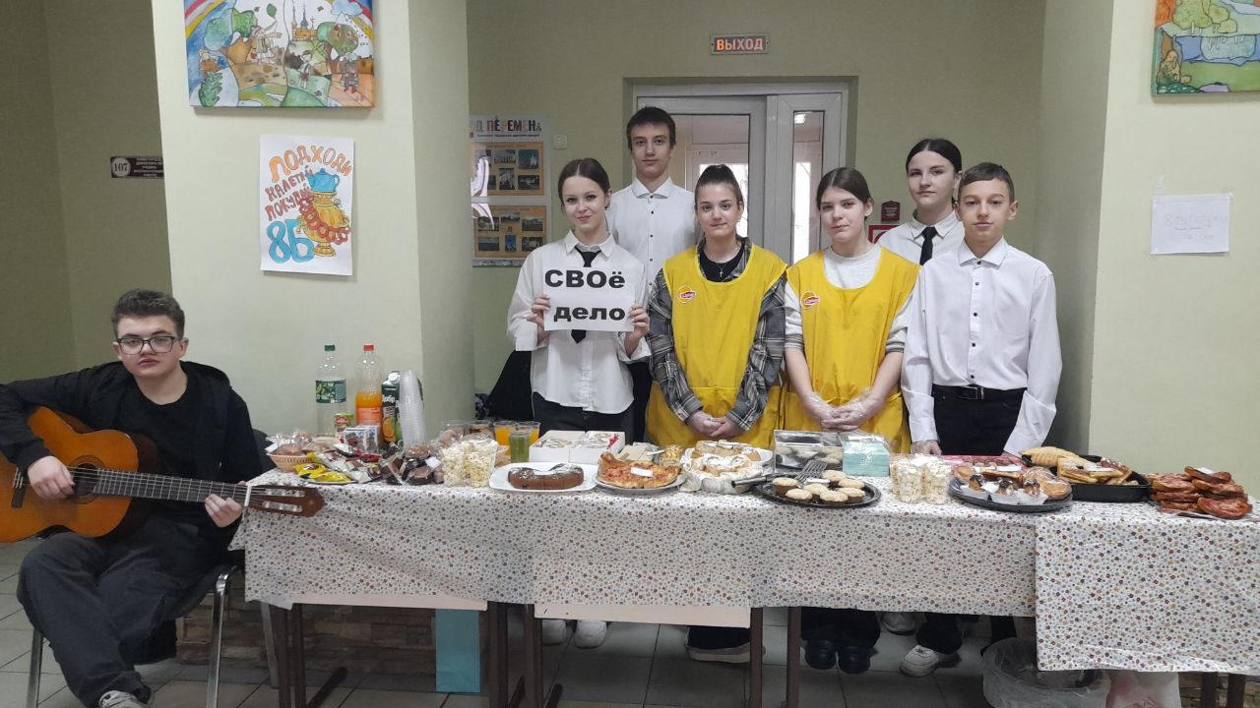
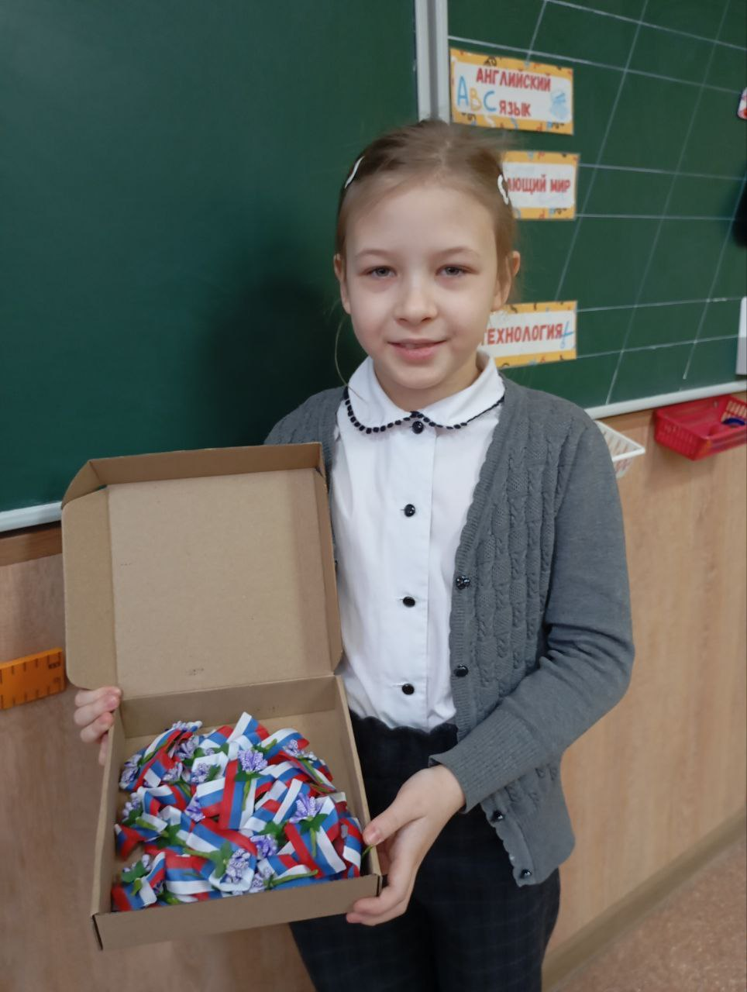
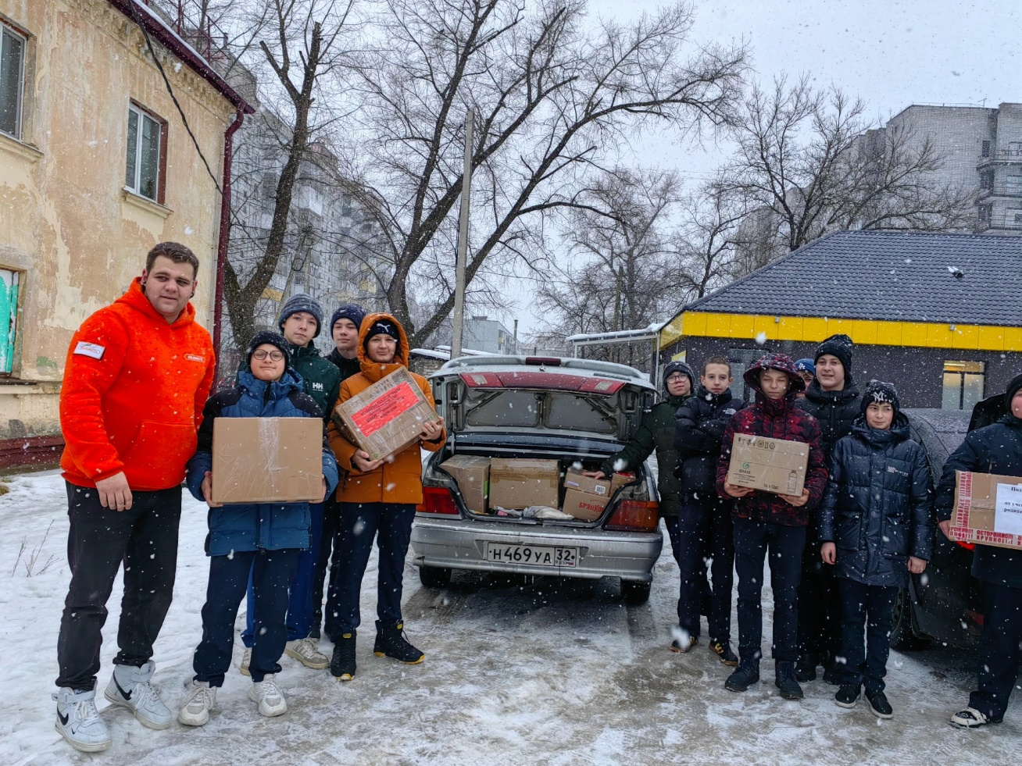

Slide 6
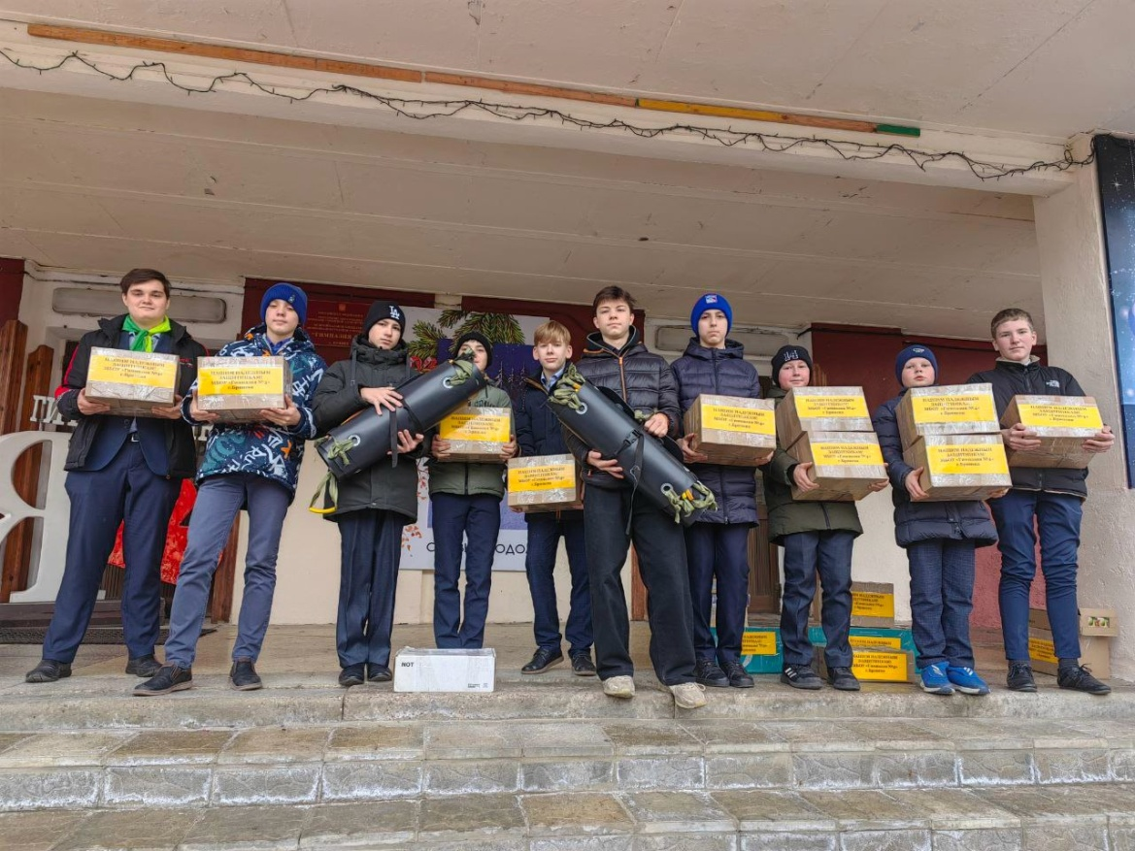
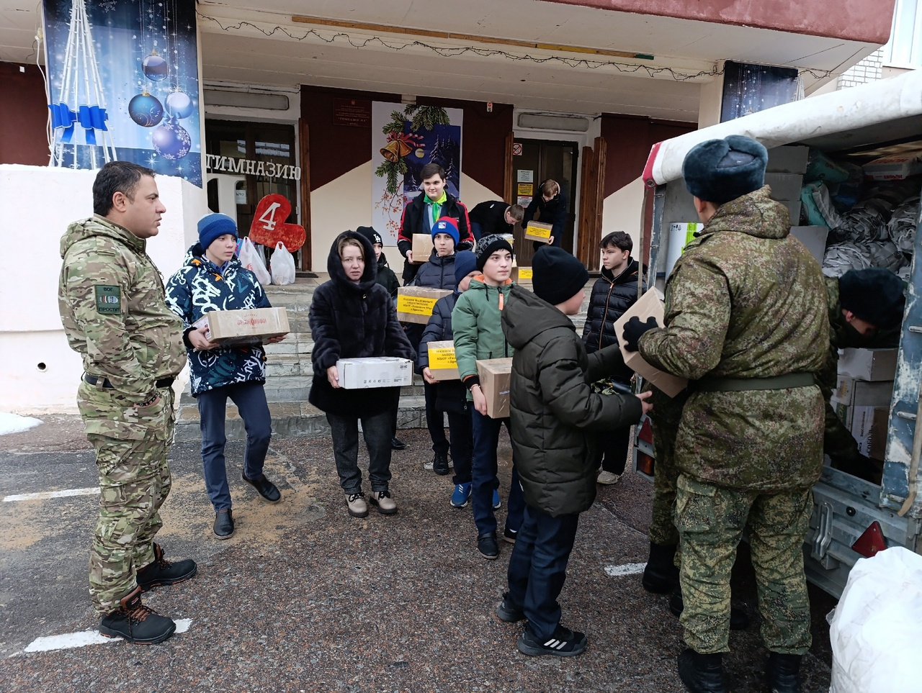
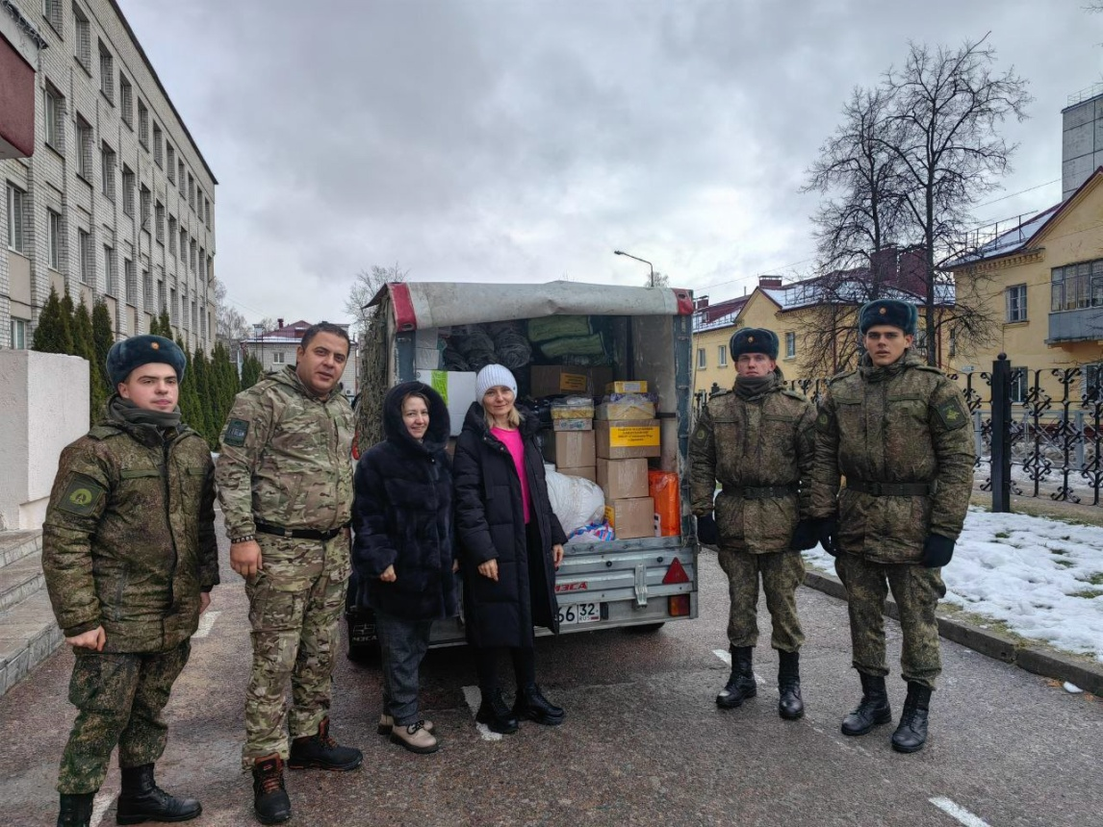
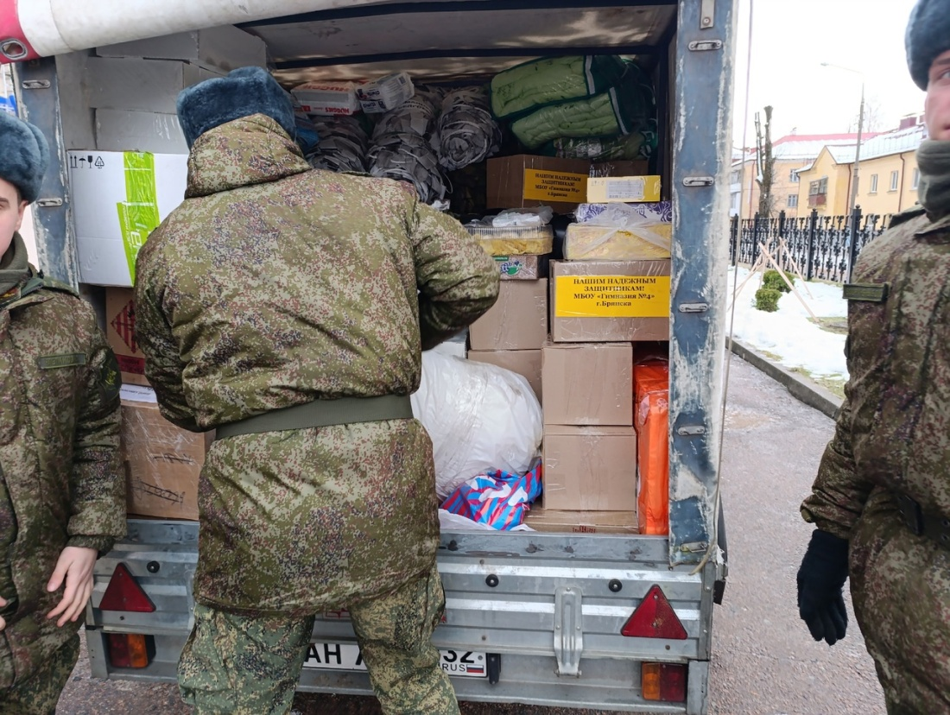

Slide 7
Сотрудничество с ГБУСО
«Центр социальной помощи семье и детям Трубчевского района»
Для ребят из «Центра социальной помощи семье и детям Трубчевского района» были подготовлены сладкие новогодние подарки, а так же школьные учебные принадлежности.
https://vk.com/im/convo/66492588?entrypoint=list_all&w=wall-101841261_15958

Slide 8
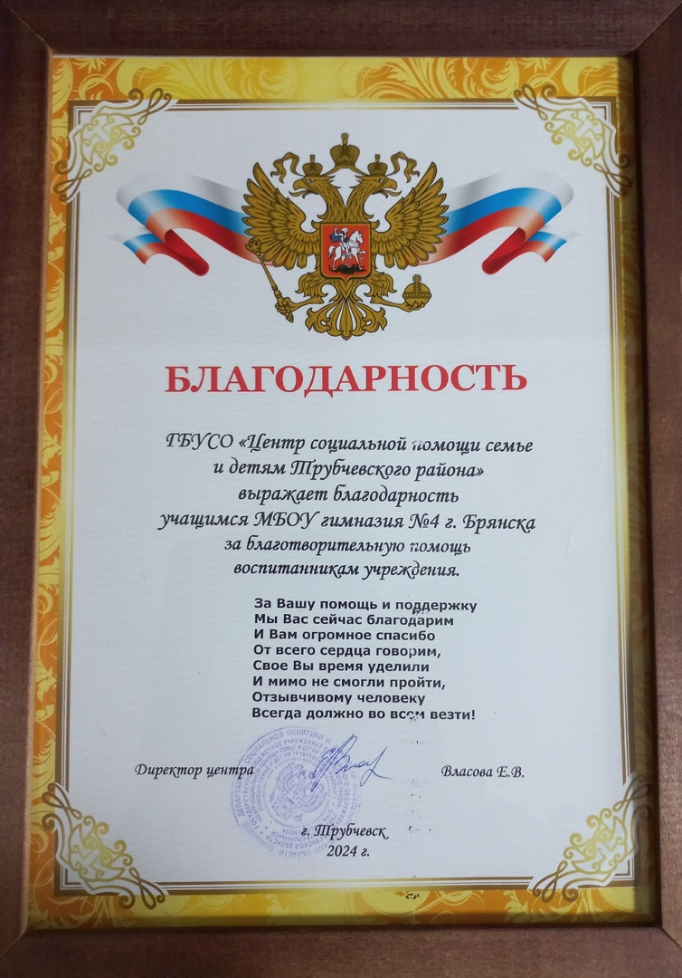
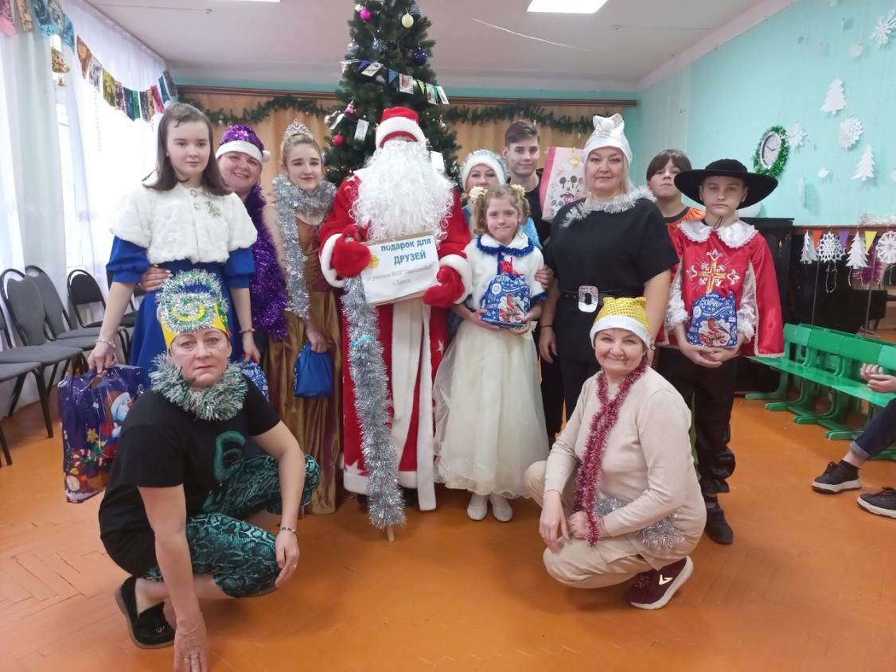

Slide 9
Твори добро
Ребята и родители вместе с волонтерами «Зеленой линии» (https://vk.com/zelenaya_liniya32) съездили в приют «У Раисы» (https://vk.com/club131654323), в котором живут 70 собак и 4 кошки.
Хозяйка приюта - пенсионерка Раиса. Вдвоем с мужем они заботятся о тех, кто оказался не нужен своим хозяевам.

Slide 10
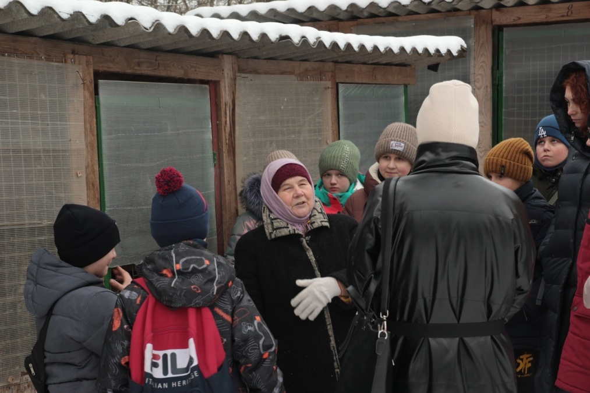
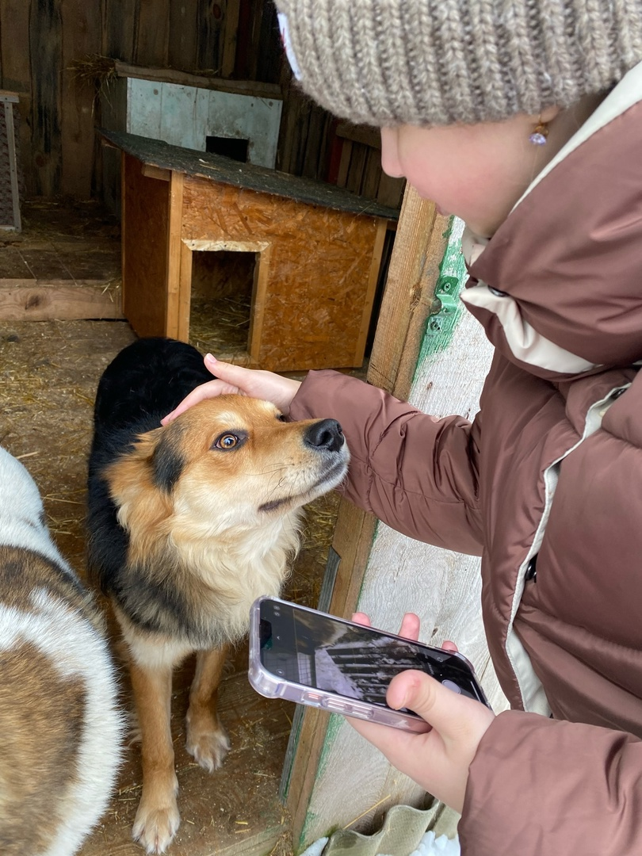
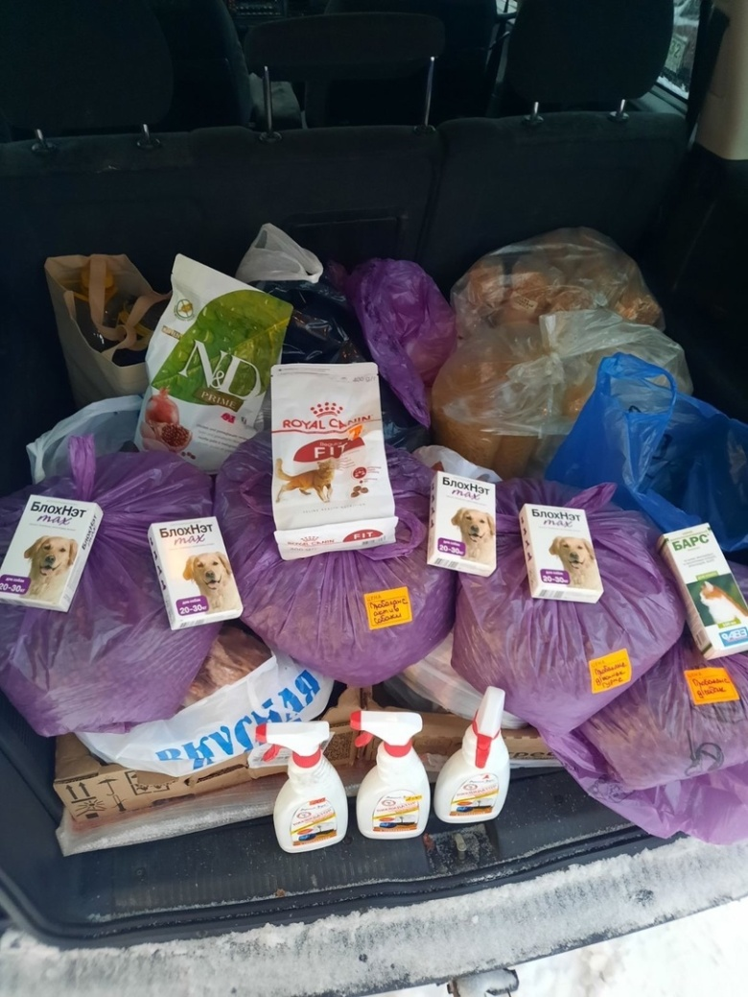
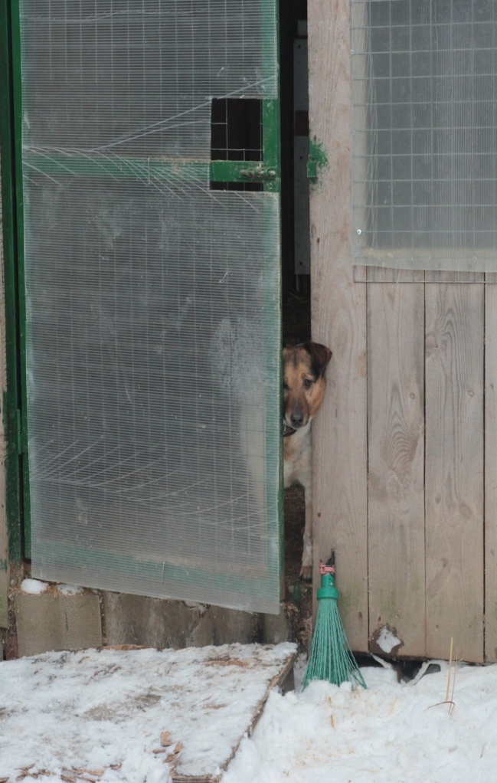

Slide 11
Даже небольшие поступки, такие как улыбка прохожим, помощь соседу или пожертвование на благотворительность, могут оказать большое влияние на жизнь других людей.

